Slide 1

Детская кардиология в Беларуси в 2025 году: итоги и перспективы
Главный внештатный детский кардиоревматолог Министерства здравоохранения РБ, д.м.н., профессор В.В.Строгий
2026

Slide 2
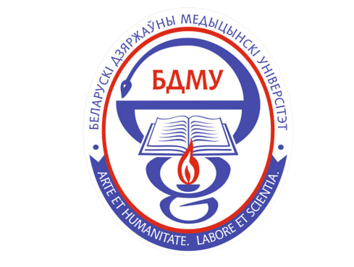
Численность детского населения
Республики Беларусь, абс.
Год | Брестская обл. | Витебская обл. | Гомельская обл. | Гродненская обл. | Минская обл. | Могилевская обл. | г.Минск | Итого
2023 | 290070 | 196907 | 277124 | 209248 | 278762 | 193703 | 372704 | 1807075
2024 | 283016 | 193638 | 272492 | 207805 | 275939 | 190207 | 367822 | 1790919
2025 | 275051 | 186693 | 266023 | 204626 | 278185 | 185156 | 355379 | 1751113
Согласно постановлению МЗ РБ №185 от 03.12.2012 штатная численность врачей кардиологов детских установлена из расчета 0,036 ставок на 1000 детского населения, т.е. 63 ставки
(21,5 стационарное звено и 41,5 – амбулаторное)

Slide 3

Укомплектованность детской кардиоревматологической службы республики врачебными кадрами
Наименование должности | Штатные единицы |  | Занято |  | Физических лиц |  | На 1000 детского населения |  | % укомплектованности
 |  |  |  |  |  |  |  |  | По физ. лицам |  | По занятым ставкам
 | 2024 | 2025 | 2024 | 2025 | 2024 | 2025 | 2024 | 2025 | 2024 | 2025 | 2024 | 2025
Стационарное звено службы
Минск | 6 | 6,25 | 6 | 6 | 6 | 6 | 0,02 | 0,02 | 100 | 85 | 100 | 85
Гомельская обл. | 4,5 | 4,5 | 4,5 | 4,5 | 4 | 4 | 0,01 | 0,01 | 88,8 | 88,8 | 100 | 100
Брестская обл | 2,5 | 2,5 | 2,5 | 2,5 | 2 | 2 | 0,01 | 0,01 | 100 | 80,0 | 100 | 100
Гродненская обл. | 1 | 1 | 1 | 1 | 1 | 1 | 0,01 | 0,01 | 100 | 100 | 100 | 100
Могилевская обл. | 2,25 | 2,25 | 2,25 | 2,25 | 2 | 2 | 0,01 | 0,01 | 100 | 100 | 100 | 100
Минская обл. | 3,5 | 3,5 | 3 | 3 | 3 | 3 | 0,01 | 0,01 | 85,7 | 85,7 | 85,7 | 85,7
Витебская обл. | 1,5 | 1,5 | 1,5 | 1,5 | 1,0 | 1,0 | 0,01 | 0,01 | 100 | 100 | 100 | 100
Всего | 21,25 | 21,5 | 2,75 | 20,75 | 17 | 19 | 0,01 | 0,01 | 96,4 | 79,9 | 97,9 | 95,8
Амбулаторное звено службы
Минск | 19,5 | 19,5 | 16 | 15,5 | 21 | 19 | 0,05 | 0,05 | 76 | 79 | 84 | 79
Гомельская обл. | 7,5 | 7,5 | 7,5 | 7,5 | 10 | 10 | 0,03 | 0,03 | 100 | 100 | 100 | 100
Брестская обл. | 7 | 6 | 5,5 | 5,0 | 7 | 6 | 0,02 | 0,02 | 100 | 100 | 78,6 | 83,3
Гродненская обл. | 4,0 | 4,0 | 4,0 | 4,0 | 5 | 5 | 0,02 | 0,02 | 100 | 100 | 100 | 100
Могилевская обл | 5,25 | 5,25 | 5,25 | 5,25 | 3 | 3 | 0,03 | 0,02 | 100 | 100 | 100 | 100
Минская обл. | 10 | 10 | 6 | 6 | 6 | 6 | 0,02 | 0,02 | 60,0 | 60,0 | 60,0 | 60,0
Витебская обл | 6,75 | 6,75 | 6,75 | 6,75 | 5 | 5 | 0,03 | 0,03 | 100 | 100 | 100 | 100
Всего | 60 | 59 | 51 | 50 | 57 | 54 | 0,03 | 0,03 | 90,9 | 90,9 | 91,3 | 88,9

Slide 4
Структура специализированных кардиоревматологических коек в административных единицах РБ
Год | Брестская обл. | Витебская обл. | Гомельская обл. | Гродненская обл. | Минская обл. | Могилевская обл. | г.Минск | Итого
2022 | 25 | 55 | 40 | 30 | 50 | 40 | 85 | 325
2023 | 25 | 50 | 40 | 30 | 50 | 40 | 80 | 315
2024 | 20 | 50 | 40 | 30 | 50 | 40 | 80 | 310
2025 | 20 | 50 | 40 | 30 | 50 | 40 | 80 | 310
На функциональной основе в УЗ «4-я детская городская клиническая больница» г.Минска, на базе 4-го педиатрического отделения (для ревматологических больных) функционирует республиканский детский кардиоревматологический центр

Slide 5
Сведения о врачебных кадрах кардиоревматологической службы
 | Возраст |  |  |  | Стаж работы | Категория
 | До 30 лет | 30 -55 лет | Пенсионер | Общий стаж работы | По кардио ревматологии | По педиатрии |  |  |  | По кардио- ревматологии
 |  |  |  |  |  | высшая | первая | вторая | без | высшая | первая | Вторая | без
2023 | 13 | 49 | 4 | 21.8 | 15.5 | 11 | 36 | 22 | 12 | 4 | 11 | 8 | 52
2024 | 7 | 46 | 9 | 19,4 | 11,4 | 7 | 14 | 13 | 12 | 8 | 9 | 7 | 26
2025 | 5 | 40 | 6 | 18,3 | 11,6 | 7 | 13 | 13 | 14 | 9 | 10 | 4 | 19

Slide 6
Структура диспансерных пациентов с кардиоревматологической патологией в 2023-2025 гг. (в абс.)
Структура заболеваний | Годы
 | 2023 | 2024 | 2025
1. Нарушение ритма сердца и проводимости– всего | 7021 | 7077 | 7153
2. ВПС - Q20-28 – всего | 25326 | 23512 | 24191
3. ОРЛ, ХРБ - I 00-09 – всего | 28 | 30 | 22
4. Неревматический кардит, перикардит I 40.1 | 157 | 128 | 114
5. Инфекционный эндокардит I33 | 7 | 11 | 11
6.Миокардиодистрофия вторичная | 474 | 364 | 311
5.Неревматические поражения митрального клапана (ПМК) | 6231 | 6238 | 6207
6. Артериальная гипертензия | 970 | 1206 | 1259
7. Кардиомиопатии | 159 | 138 | 132
8. Реактивный артрит М 02 | 824 | 872 | 884
9. Системные заболевания соединительной ткани | 1071 | 1121 | 1162
ЮИА | 567 | 589 | 575
Всего на "Д" учете с КРП | 53954 | 51494 | 52761

Slide 7
Динамика показателей инвалидности по кардиоревматологической патологии в 2023 – 2025 г.г. (в абс.)
Структура заболеваний | Годы
 | 2023 | 2024 | 2025
Врожденные пороки сердца | 2238 | 2414 | 2357
Нарушения ритма сердца | 95 | 119 | 223
Ювенильный идиопатический артрит | 608 | 700 | 763
Системные заболевания соединительной ткани | 61 | 65 | 94
Кардиомиопатия | 53 | 67 | 58
Всего | 3462 | 3497 | 3404
Первичный выход на инвалидность
Врожденные пороки сердца | 255 | 286 | 272
Нарушения ритма сердца | 21 | 28 | 25
Ювенильный идиопатический артрит | 111 | 123 | 152
Системные заболевания соединительной ткани | 26 | 26 | 23
Кардиомиопатия | 7 | 25 | 14
Всего | 453 | 556 | 540

Slide 8
Нозологическая структура госпитализированных пациентов республики кардиоревматологического профиля в 2023-2025 гг.
Структура заболеваний | 2023 год |  | 2024 год |  | 2025 год
 | Кол-во случаев | Средняя длительность пребывания | Кол-во случаев | Средняя длительность пребывания | Кол-во случаев | Средняя длительность пребывания
1. Нарушение ритма сердца и проводимости– всего | 1598 | 11,7 | 1640 | 10,5 | 1611 | 10,4
2. ВПС - Q20-28 – всего | 602 | 7,6 | 565 | 8,6 | 598 | 9,8
3. ХРБС I 05-09 | 3 | 12,3 | 2 | 11,0 | 10 | 11,7
4. Неревматичес-кий кардит, перикардит, кардиомиопатия I 40.0-I42,9 | 55 | 11 | 49 | 10,6 | 58 | 13,3
5. Болезни с повышенным кровяным давлением I10-I13 | 684 | 11,8 | 691 | 12,4 | 667 | 12,01
6.Поражение клапанов сердца | 82 | 11,2 | 79 | 11,7 | 87 | 11,8
7. Расстройства ВНС | 1095 | 12 | 1127 | 11,7 | 1063 | 12,1
8. Системные заболевания соединительной ткани (кроме ЮРА) | 259 | 14 | 267 | 12,5 | 239 | 13,1
9. ЮРА | 1548 | 12,3 | 1722 | 12,1 | 1678 | 12,3

Slide 9
Причины врожденных пороков сердца:
инфекционные агенты (вирус краснухи, цитомегаловирус, вирус простого герпеса, вирус гриппа, энтеровирус, вирус Коксаки В и др);
наследственные факторы – в 57% случаев ВПС обусловлены генетическими нарушениями, которые могут встречаться как изолированно, так и в составе множественных врожденных пороков развития; наиболее известные причины ВПС – точечные генные изменения либо хромосомные мутации в виде делеции или дупликации сегментов ДНК;
соматические заболевания матери, и в первую очередь – сахарный диабет – приводят к развитию гипертрофической кардиомиопатии и ВПС;
профессиональные вредности и вредные привычки матери (хронический алкоголизм, компьютерное излучение, интоксикации ртутью, свинцом, воздействие ионизирующей радиации и т.д.).

Slide 10
Наиболее часто встречаемые пороки сердца у детей (В.В.Скворцов и соавт., 2017):
дефект межжелудочковой перегородки – ДМЖП (28,3%);
дефект межпредсердной перегородки – ДМПП (10,3%);
стеноз легочной артерии (9,8%);
тетрада Фалло – ТФ (9,7%);
стеноз аорты (7,1%);
коарктация аорты (5,1%);
транспозиция магистральных сосудов (4,9%)

Slide 11
Причины нарушений ритма у детей:
отягощенный перинатальный анамнез;
нарушение нейровегетативной регуляции сердечного ритма с преобладанием парасимпатических влияний на сердечный ритм;
отягощенный семейный анамнез по нарушениям сердечного ритма и проводимости у родственников I–II степени родства;
психологические особенности личности в виде психоэмоциональной нестабильности и высокого уровня невротизации;
органическая патология сердца (врожденные и приобретенные пороки сердца, кардиомиопатии);
экстракардиальная патология (заболевания центральной нервной системы, эндокринная патология, болезни обмена веществ, острые и хронические инфекционные заболевания);
спорт высоких достижений
Moak JP. Supraventricular tachycardia in the neonate and infant.
Prog Pediatr Cardiol. 2000;11(1):25–38.

Slide 12
В большинстве случаев (85%) нарушения сердечного ритма у детей развиваются в отсутствии очевидных признаков органических поражений сердца
Нарушения ритма сердца обнаруживаются у 50-60 % детей случайно при осмотре. Экстрасистолия встречается в 32 % случаев.
Частота встречаемости СВТ среди детей — 0,1–0,4%. Наиболее распространенными СВТ у детей являются АВ-реципрокные тахикардии с участием дополнительного пути проведения, АВ-узловые реципрокные тахикардии и предсердные тахикардии.
Practical management of pediatric cardiac arrhythmias. Ed by
VL Zeigler, PС Gillette. New York, Futura Publishing Company, Inc.; 2001. 422 p.

Slide 13
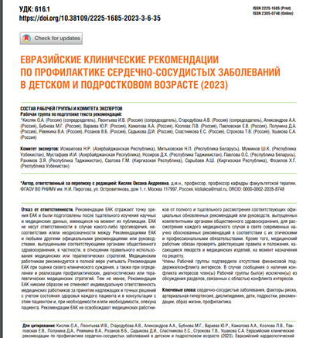

Slide 14
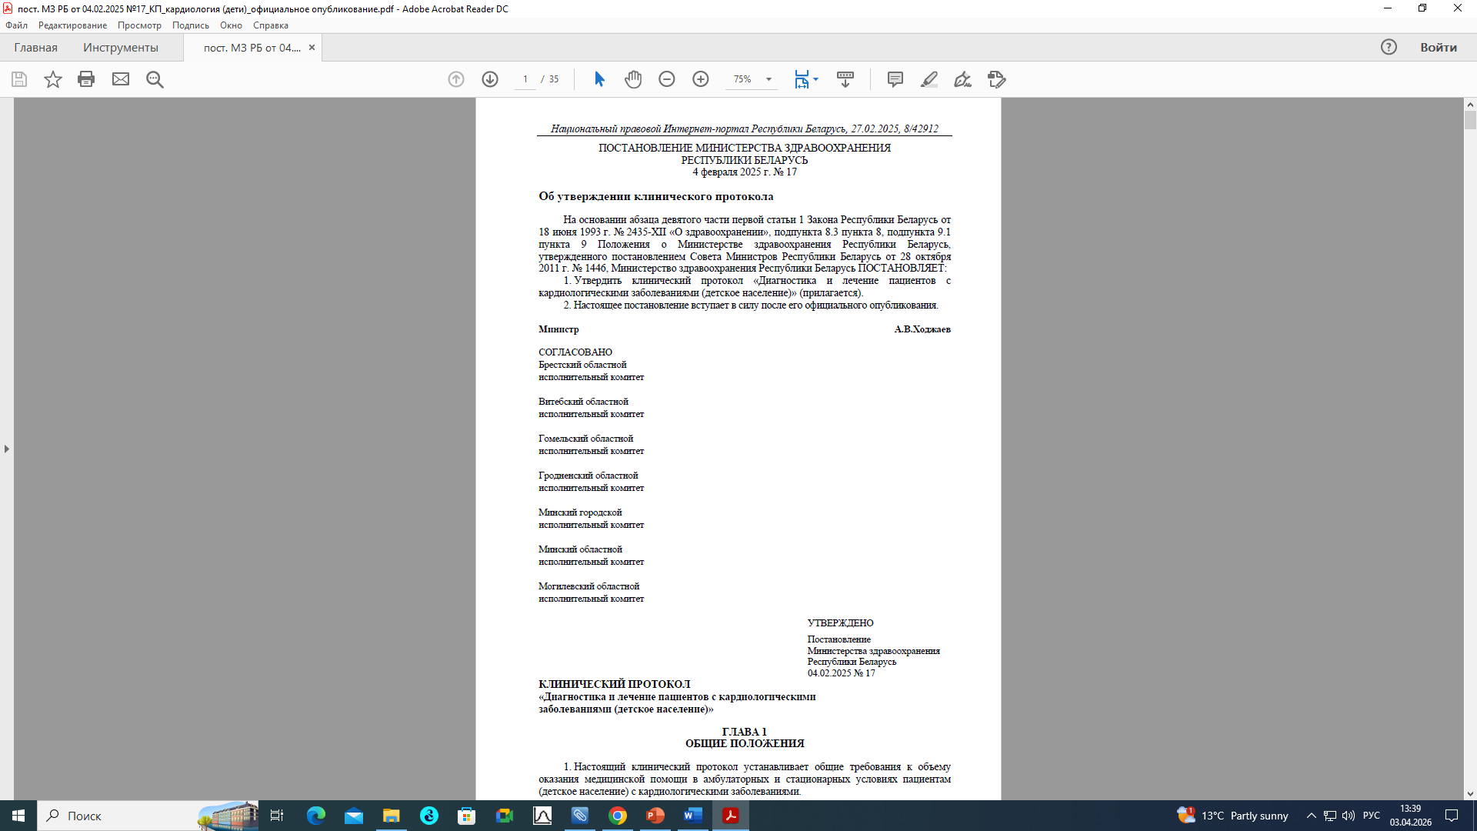

Slide 15
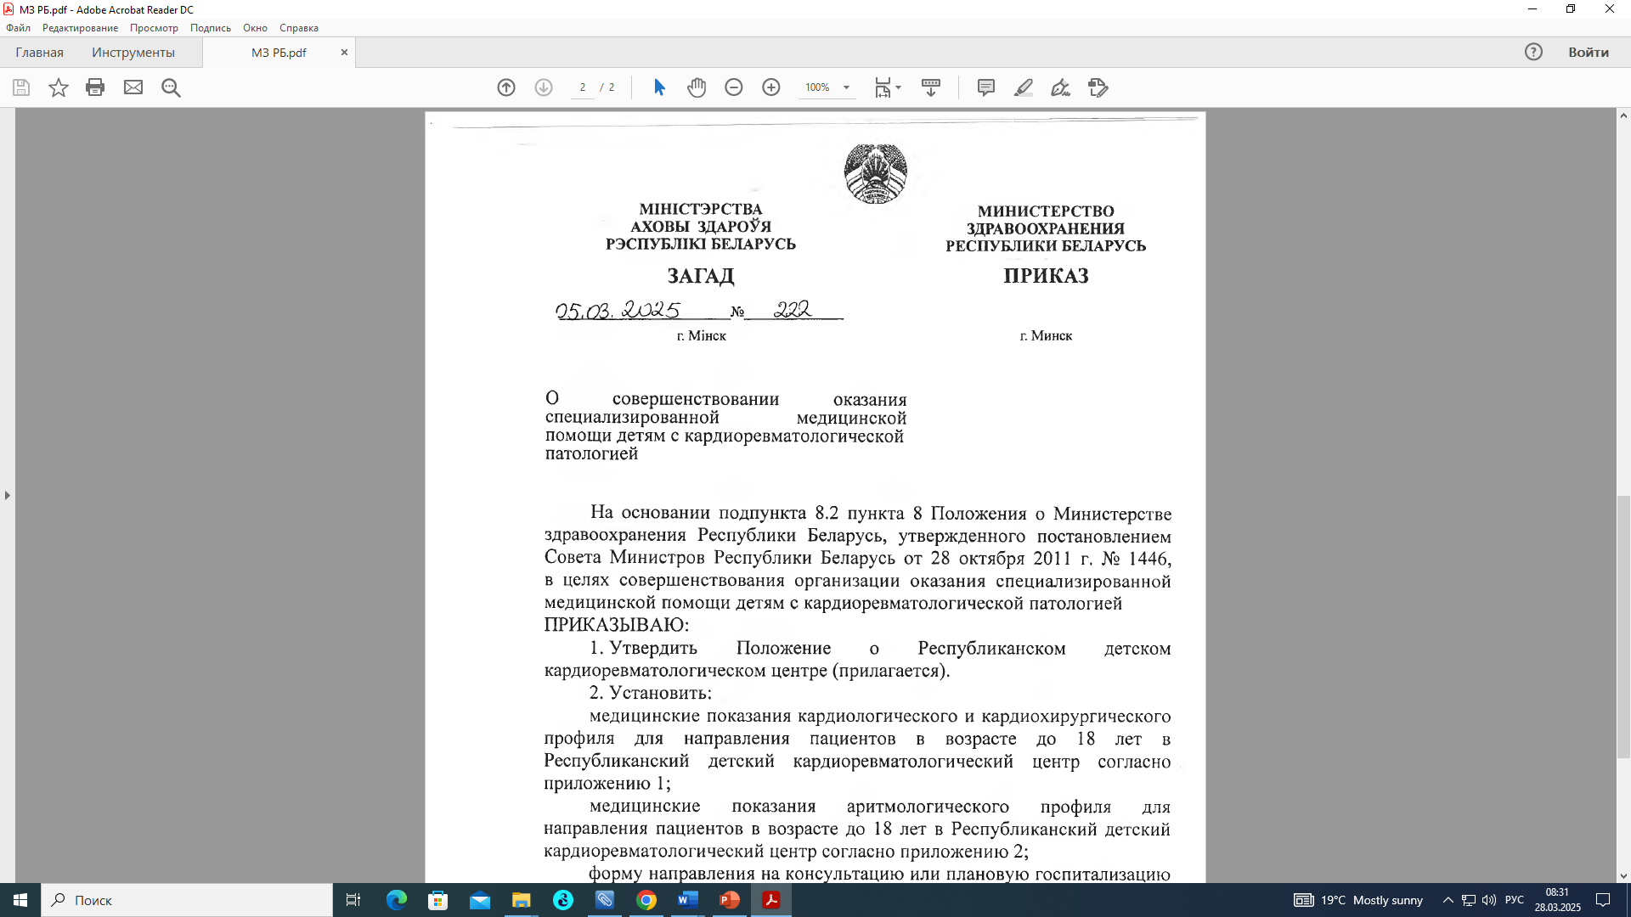

Slide 16

Научная школа детской кардиоревматологии Белорусского государственного медицинского университета
Решение Научно-технического Совета от 27 января 2026г., протокол №1
Регистрационный № 18/2026/01

Slide 17


Перспективы применения технологии искусственного интеллекта в детской кардиологии

Slide 18
Основными направлениями применения технологии ИИ в кардиологии являются (Kilic A. Artificial intelligence and machine learning in cardiovascular health care. Ann Thorac Surg . 2020;109(5):1323–9):
- роботизация кардиохирургических манипуляций,
- совершенствование визуализации,
-длительное мониторирование параметров работы сердечно-сосудистой системы,
- прогнозирование летального исхода пациента,
- персонифицированная медицина,
- персональный помощник врача.

Slide 19
Цели использования ИИ выступают ( Leopold JA, Maron BA, Loscalzo J. The application of big data to cardiovascular disease: paths to precision medicine. J Clin Invest . 2020;130(1):29–38):
- улучшение сбора данных (например: повышение точности диагностики),
- выявление заболевания на ранних этапах и улучшение прогнозирования,
- улучшение наблюдения за течением заболевания и своевременность проведения вмешательства,
- открытие новых неизвестных зависимостей (связей) между клиническим проявлением заболевания и лабораторными и инструментальными данными,
- сокращение влияния человеческого фактора,
-снижение стоимости медицинского обслуживания,
- расширение возможностей визуализации с применением голографической визуализации, виртуальной, расширенной и смешанной реальности,
-улучшение профессионального обмена данными.

Slide 20
Проблемы, возникающие на различных этапах применения ИИ (Shaikh M W, Mama M S, Proddaturi S, et al. (March 28, 2025) The Role of Artificial Intelligence in the Prediction, Diagnosis, and Management of Cardiovascular Diseases: A Narrative Review. Cureus 17(3): e81332):
-несовершенство технологии, низкое качество данных, длительность сбора данных,
-необходимость привлечения инвестиций,
- точность прогноза и анализа,
- проблема конфиденциальности.
- отсутствие образования в области ИИ для врачей.

Slide 21
Алгоритмы искусственного интеллекта в детской кардиологии
№ | Авторы | Год | Функция алгоритма | Патология
1 | Rima Arnaout et. al | 2016 | Модель классификатора глубокого обучения, прогнозирующая вероятные результаты диагностики на основе изображений в реальном времени или ретроспективных данных | Врожденные пороки сердца
2 | Mori H. et al. | 2021 | Данные ЭКГ, используемые CNN для извлечения форм сигналов, которые затем классифицируются LSTM для поиска особенностей ЭКГ, прогнозирующих патологию. | Дефект межпредсердной перегородки
3 | Arafati A. et al. | 2019 | Используя банк данных эхокардиограммы и данные о других параметрах сердца, модель прогнозирует фракции выброса левого желудочка. | Дефекты фракции выброса левого желудочка при дилатационных кардиомиопатиях
4 | Pyles L. et al. | 2017 | Определенные полосы частот, полосы Араша, используются для анализа энергии звуков сердца из патологических шумов с целью прогнозирования врожденных пороков сердца. | Врожденные пороки сердца
5 | Wang T. et al. | 2021 | Данные магнитно-резонансной томографии сердца классифицируются на основе обученной сверточной нейронной сети, что позволяет проводить диагностику TOF. | Тетрада Фалло
6 | Andrisevic N. et al. | 2005 | Использование данных 12-канальной ЭКГ для обучения сверточной нейронной сети, что приводит к созданию модели, которая подтверждает диагноз ГКМП | Гипертрофическая кардиомиопатия
7 | El-Segaier M. et al. | 2005 | Аускультативные данные, загруженные в обученную искусственную нейронную сеть, позволяют классифицировать нормальные и патологические звуки сердца. | Детские сердечные шумы

Slide 22
Алгоритмы искусственного интеллекта в детской кардиологии -2
№ | Авторы | Год | Функция алгоритма | Патология
8 | Kang S. et al. | 2017 | Алгоритм на основе дерева решений, который использует предыдущие более слабые модели для классификации данных и прогнозирования диагноза. | Открытый артериальный проток
9 | Garcia-Canadilla P. et al. | 2020 | Искусственная нейронная сеть, которая обрабатывает входные данные через скрытые слои для извлечения и сортировки данных, что приводит к точной сегментации звуков сердца. | Звуки сердца у детей
10 | Hong S. et al. | 2020 | Контролируемый алгоритм МО, который использует деревья решений, обученные с помощью комбинации моделей обучения, для повышения точности диагностических показателей. | Детский миокардит
11 | Bodenhofer U. et al. | 2021 | Рекуррентная нейронная сеть, обученная сохранять и использовать прошлые входные данные с текущими данными для распознавания закономерностей и диагностических прогнозов. | Детская ревматическая болезнь сердца

Slide 23
Проблемные вопросы службы
Численность детского населения и утвержденная номенклатура должностей не позволяют выделять ставки детских кардиоревматологов в районных центрах;
• Не определен порядок подготовки врача детского кардиоревматолога (курсы переподготовки, клиническая ординатура впервые открыта в сентябре 2024 г.)
• Нехватка специалистов функциональной и ультразвуковой (ЭХО-КГ) диагностики в амбулаторном звене (особенно на районах), что не позволяет шире использовать медицинскую диагностическую аппаратуру (проведение СМАД, холтер- ЭКГ);
• Ограниченные возможности для молекулярно-генетической диагностики при артропатиях, аутовопалительных заболеваниях, кардиомиопатиях и каналопатиях.

Slide 24
Выводы:
Организация кардиоревматологической помощи детскому населению Республики Беларусь, а также материальная база, кадровое обеспечение соответствуют современным требованиям оказания специализированной помощи.
Структура и динамика патологии сердечно-сосудистой системы и ревматических болезней на протяжении последних лет остается стабильной. Имеет место ежегодная тенденция увеличения заболеваемости системными заболеваниями соединительной ткани, врожденной патологией, НРС.
Имеются резервы для оптимизации оказания кардиологической помощи детскому населению при большей согласованности между врачами специалистами и участковой службой в вопросах диспансерного наблюдения, предоставления статистической отчетности, выполнения требований инструктивных документов областных больниц и повышении подготовленности врачей педиатров в вопросах детской кардиологии.

Slide 25
